Slide 1

第四节 随机变量函数的概率分布
X 是分布已知的随机变量，g ( · ) 是一个已知
的连续函数，如何求随机变量 Y =g(X ) 的分布？
比较常见的一些函数 y = g(x) 的形式是
线性函数 y = a + bx、幂函数 y = x^{k} (特别 k = 2 )、
指数函数 y = e ^{x}、对数函数 y = ln x 等等；
概率论中的很多重要的分布都是通过一些
简单的分布变换得出来的。

Slide 2
一. 离散随机变量函数的概率分布
如果离散随机变量 X 具有分布律：
P { X = x_{k} } = p_{k} , k ≥ 1 ；
则 Y = g(X) 也是一个离散随机变量，相应分布律是
P { Y = g(x_{k} ) } = p_{k} , k ≥ 1 。
需要把可能重合的一些 g (x_{k} ) 的概率相加
思考1
X ~ B (1,p) ，则 Y = X² 服从什么分布？

Slide 3
例2.5.1 已知随机变量 X 具有如下的分布律，
X – 1 0 1 2
p_{k} 0.2 0.3 0.1 0.4
计算 Y = (X – 1)² 的概率分布。
解. (X – 1)² 4 1 0 1
p_{k} 0.2 0.3 0.1 0.4
整理后立刻得到 Y 的分布律，
Y 0 1 4
p_{k} 0.1 0.7 0.2
□

Slide 4
例2.5.2 (报童问题)
假定报童有 5 份报纸，卖出的数量 X 分布律如下
k 0 1 2 3 4 5
p_{k} 0.1 0.1 0.2 0.3 0.2 0.1
他每卖掉一份报纸将获得报酬 1 元，没有卖出
而剩下的每份赔偿 0.5 元。计算最终所得的分布。
解. 以 Y 记报童最终的所得，因此有
Y = 1×X – 0.5×( 5 – X) = 1.5 X – 2.5

Slide 5
X 的分布律
k 0 1 2 3 4 5
p_{k} 0.1 0.1 0.2 0.3 0.2 0.1
Y = 1.5 X – 2.5 的分布律
k – 2.5 –1 0.5 2 3.5 5
p_{k} 0.1 0.1 0.2 0.3 0.2 0.1
□

Slide 6
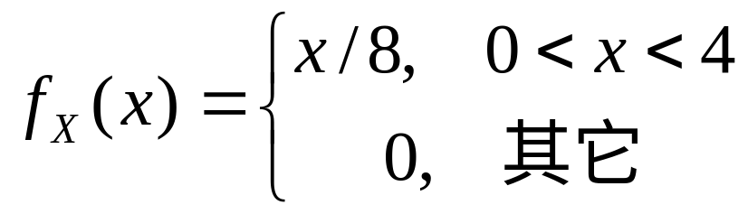


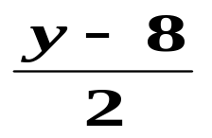
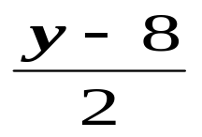
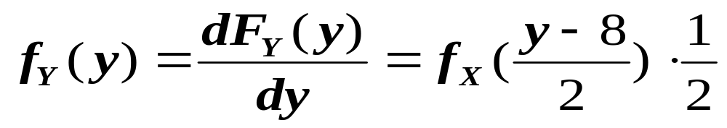
三、连续型随机变量函数的分布
例2
设 X ~
求 Y=2X+8 的概率密度.
解：设Y的分布函数为 F_{Y}(y)，
F_{Y}(y)=P{ Y y } = P (2X+8 y )
=P{ X } = F_{X}( )
于是Y 的密度函数

Slide 7
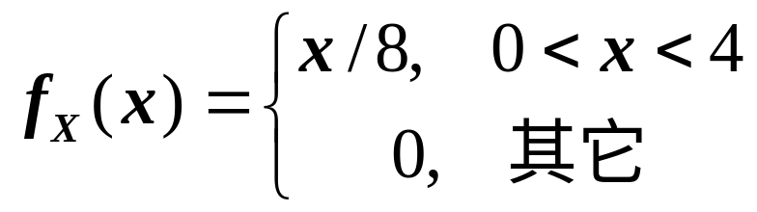
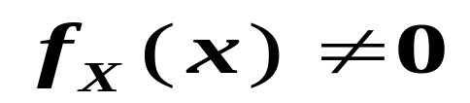
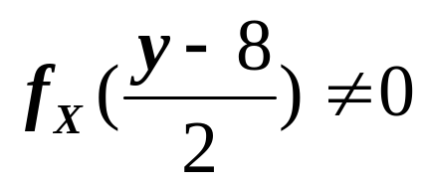
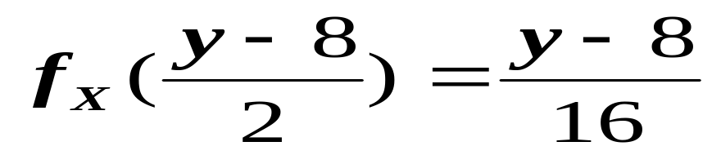
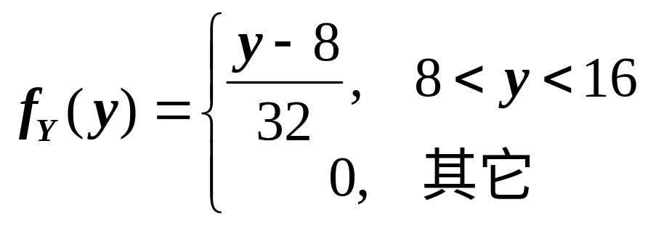
Y=2X+8
注意到 0 < x < 4 时，
即 8 < y < 16 时，
此时
故

Slide 8
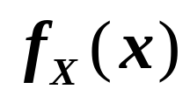
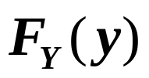
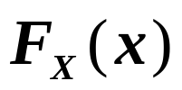

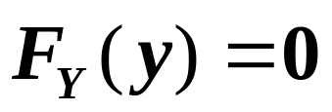
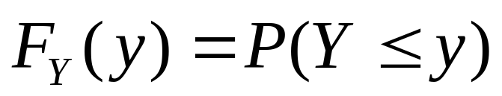
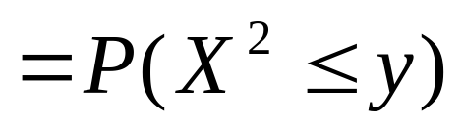
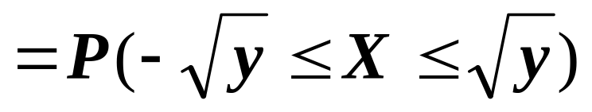
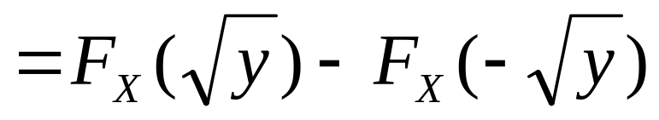
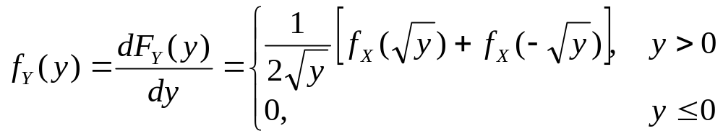
例3
设 X 具有概率密度 ,求Y=X²的概率密度.
解： 设Y和X的分布函数分别为 和 ，
注意到 Y=X² 0，故当 y 0时，
当 y>0 时,
求导可得

Slide 9
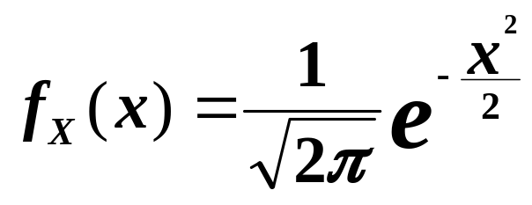

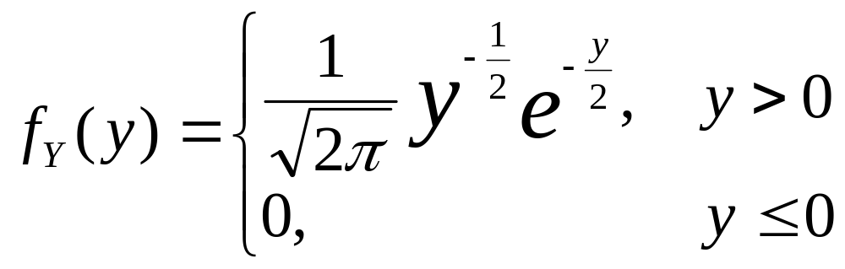
若
则 Y=X² 的概率密度为：

Slide 10
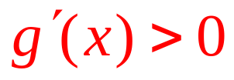
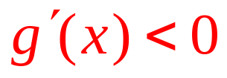
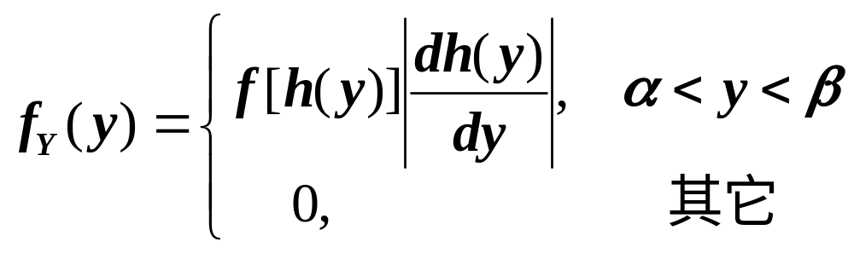
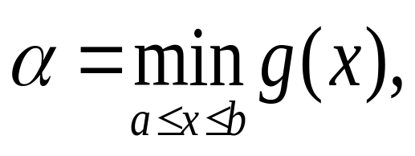
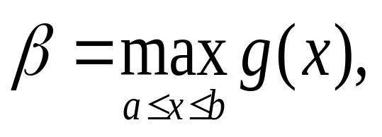
定理 设 X是一个取值于区间[a,b]，具有概率
密度 f(x)的连续型r.v,又设y=g(x)处处可导，且
对于任意x, 恒有 或恒有 ，则
Y=g(X)是一个连续型r.v，它的概率密度为
x=h(y)是y=g(x)的反函数
其中，
此定理的证明与前面的解题思路类似.

Slide 11
下面我们用这个定理来解一个例题 .

Slide 12
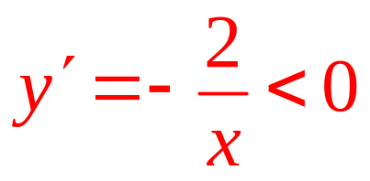
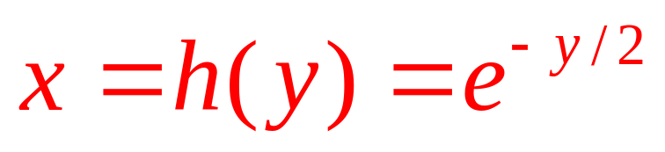
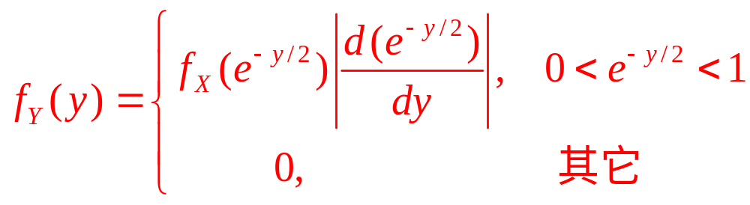
例6 设随机变量X在(0,1)上服从均匀分布，求Y=-2lnX的概率密度.
解：
在区间(0,1)上,函数lnx<0,
故 y=-2lnx>0,
于是 y在区间(0,1)上单调下降，有反函数
注意取
绝对值
由前述定理得

Slide 13
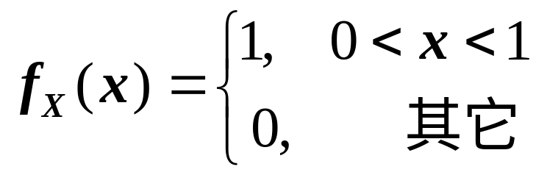
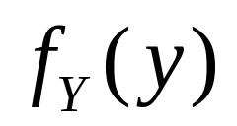
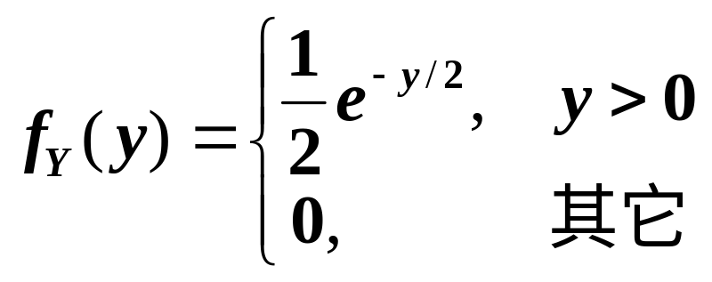
已知X在(0,1)上服从均匀分布，
代入 的表达式中
得
即Y服从参数为1/2的指数分布.

Slide 14
正态分布的线性变换仍然服从正态分布
如果 X ~ N (μ,σ ² ) ，常数 b ≠ 0 ，则有
Y = a + bX ~ N ( a + bμ , b²σ ² )
一般正态分布与标准正态分布的相互转化
(1) 如果 X ~ N (μ,σ ² ) ，
⇒ Y = ——— ~ N (0,1) ；
X – μ
σ
(2) 如果 X ~ N ( 0,1 ) ，
⇒ Y = μ + σ X ~ N (μ,σ 2 )

Slide 15
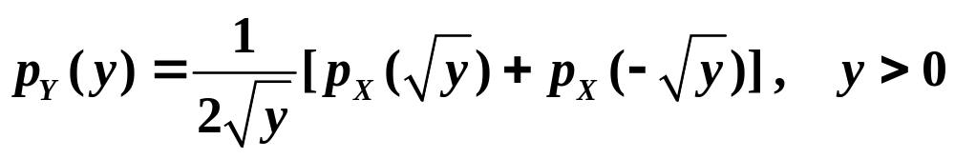
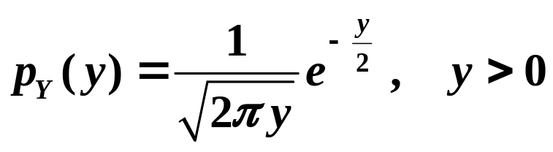
练习2.5.3
X ~ U (0,1) ，那么 Y = 1 – X 服从什么分布？一般地，均匀分布的线性变换是否仍是均匀分布？
随机变量平方的密度函数公式
如果随机变量 X 具有密度函数 p_{X} (x) ，
则Y = X² 的密度函数具有如下形式：
N²(0,1)的密度

